Slide 1
Развивающая предметно – пространственная среда в старшей группе с ОНР
г. Балахна

Slide 2
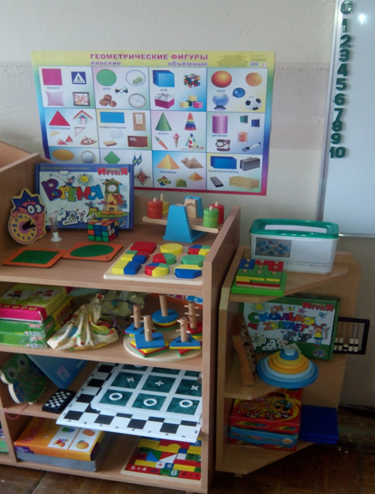
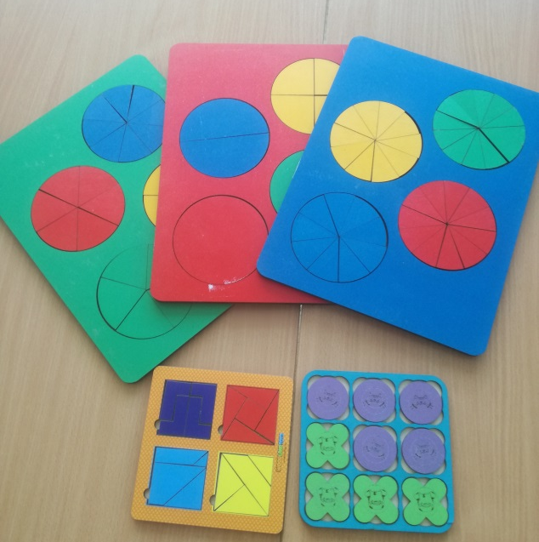
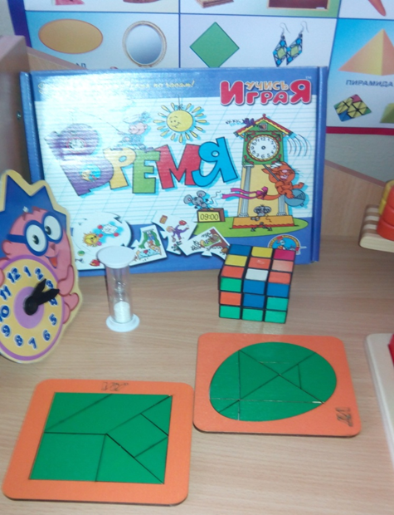
Зона познавательного развития

Slide 3
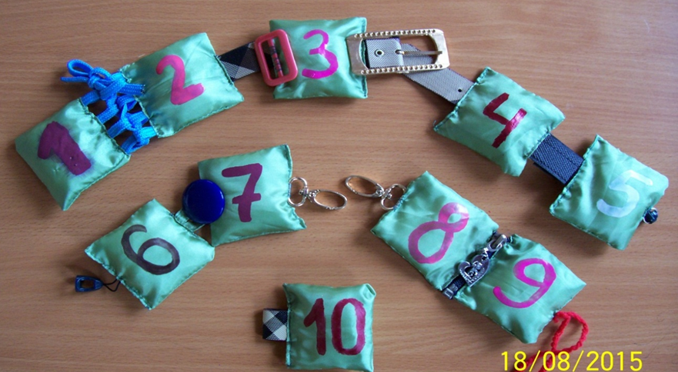

Slide 4
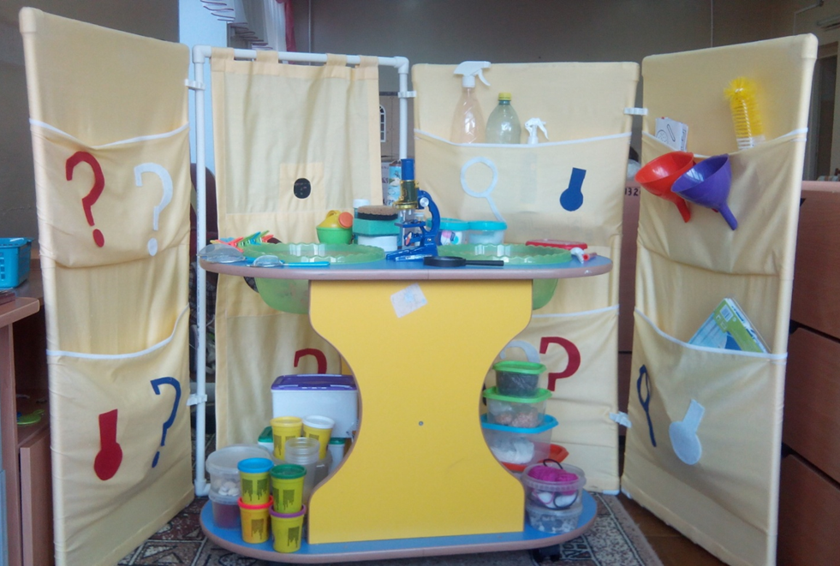
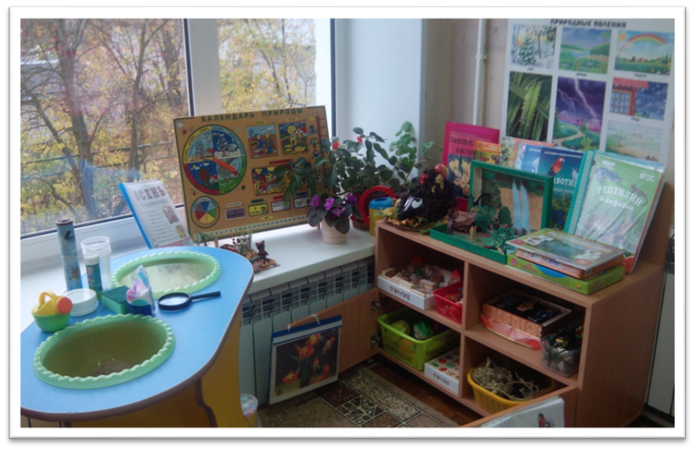
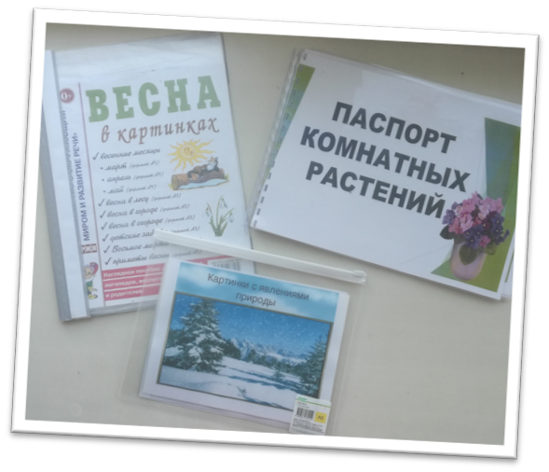
«Мини – лаборатория»
«Уголок природы»

Slide 5
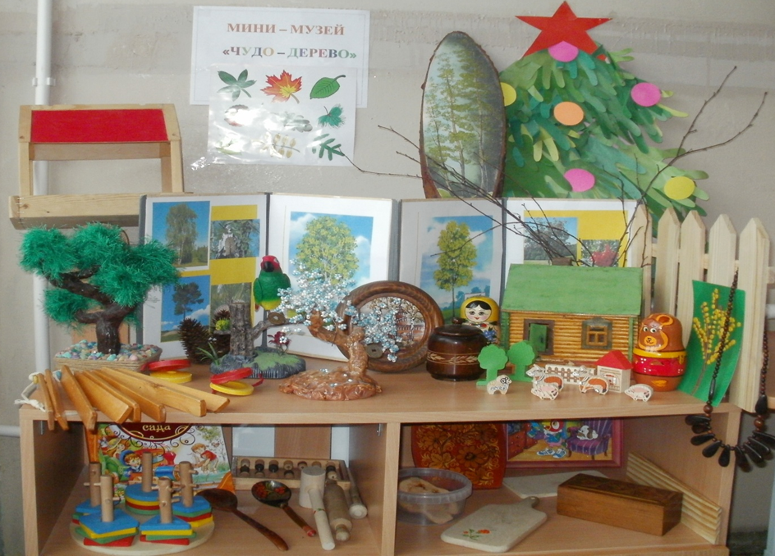
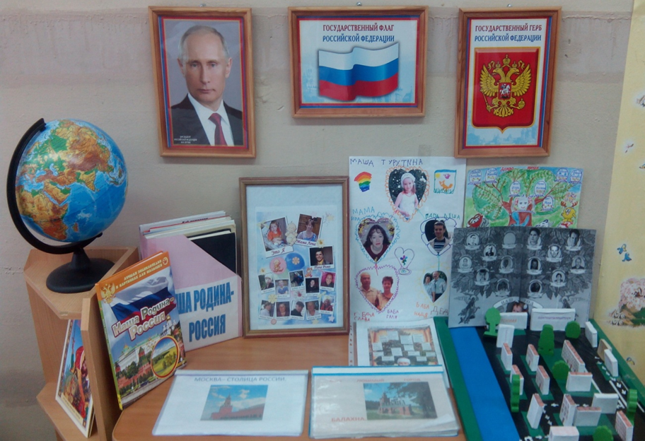
Мини-музей «Чудо-дерево»
«Патриотический уголок»

Slide 6
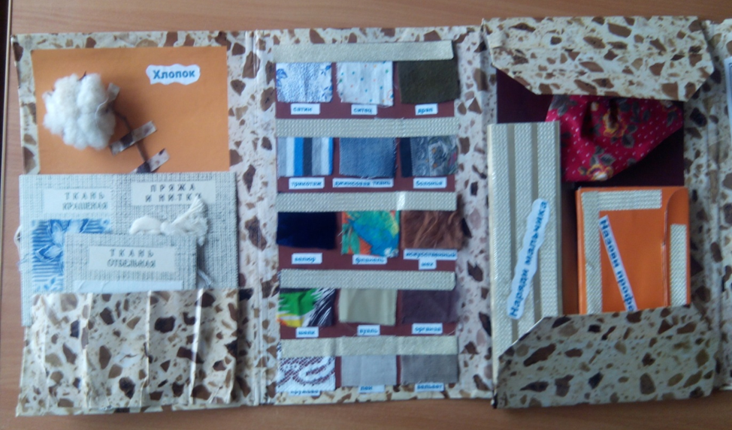
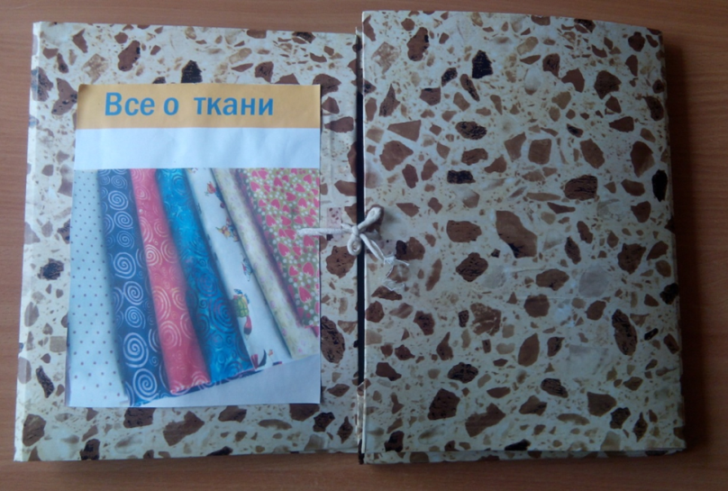
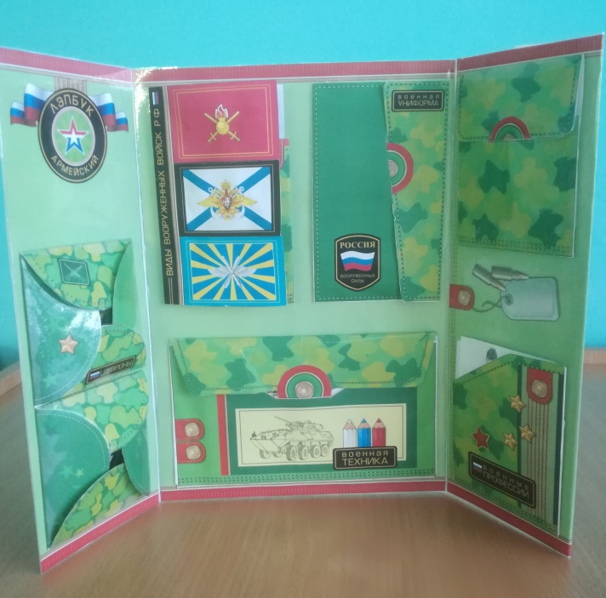
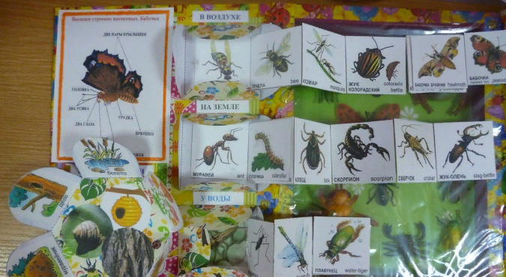
Лэпбук «Все о ткани»
Лэпбук «Военный»
Лэпбук «Насекомые»

Slide 7
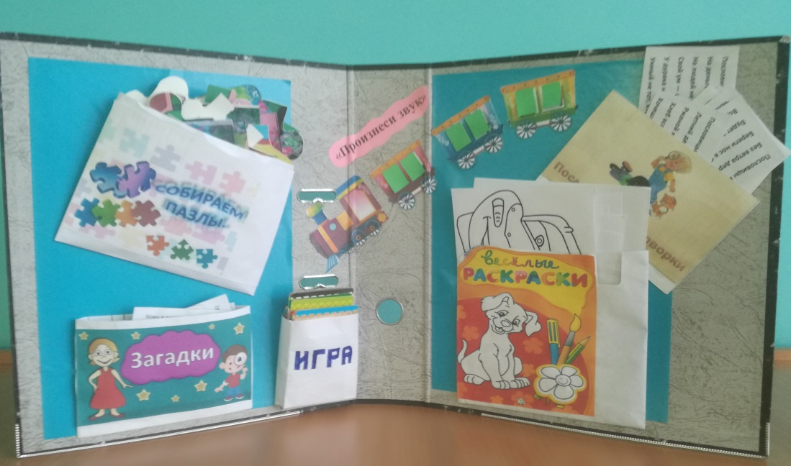
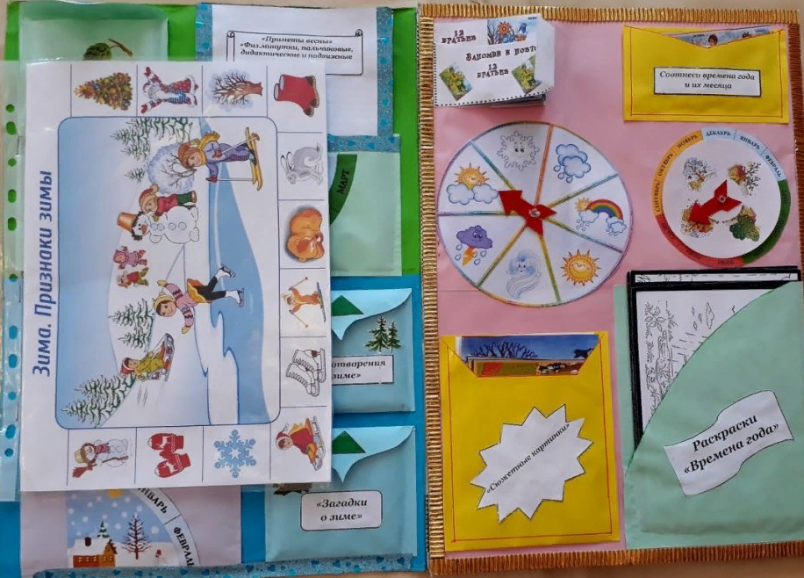
Лэпбуки по интересам

Slide 8
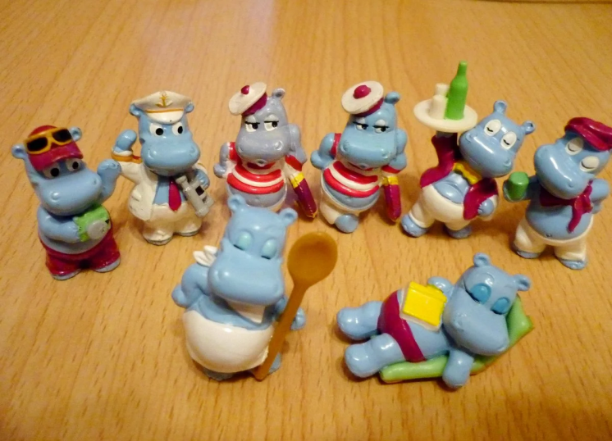
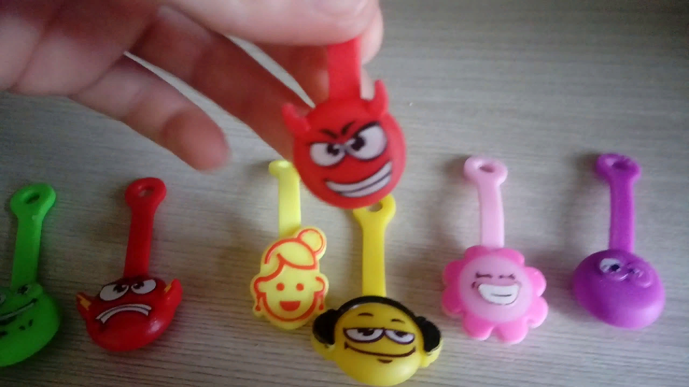
Стенд «Индивидуальные задания»
Коллекции воспитанников

Slide 9
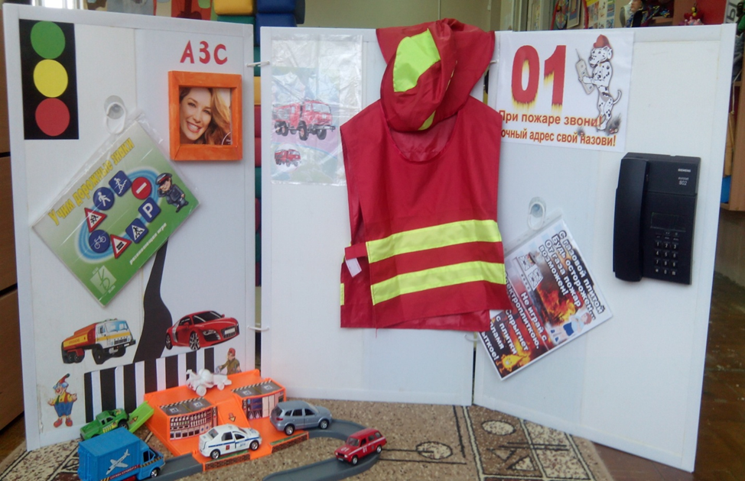
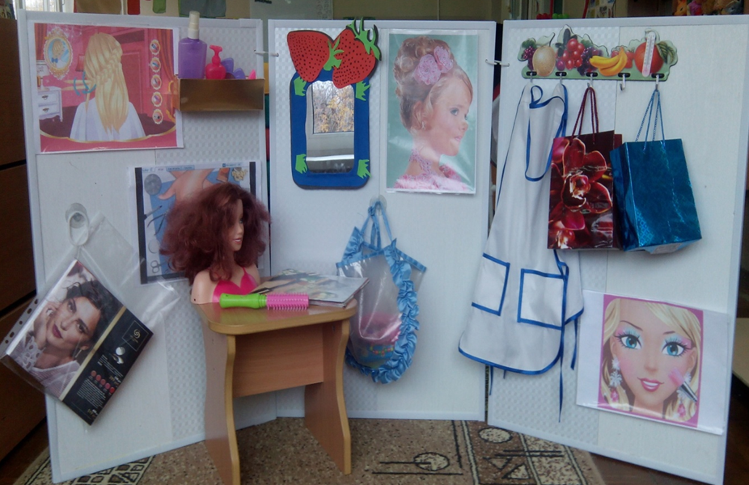
Зона социально-коммуникативного развития
Ширмы

Slide 10
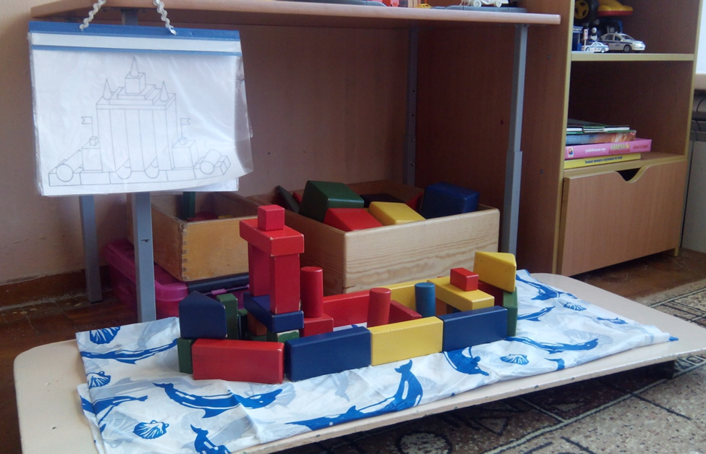
Платформа на колесах
Игровое поле

Slide 11
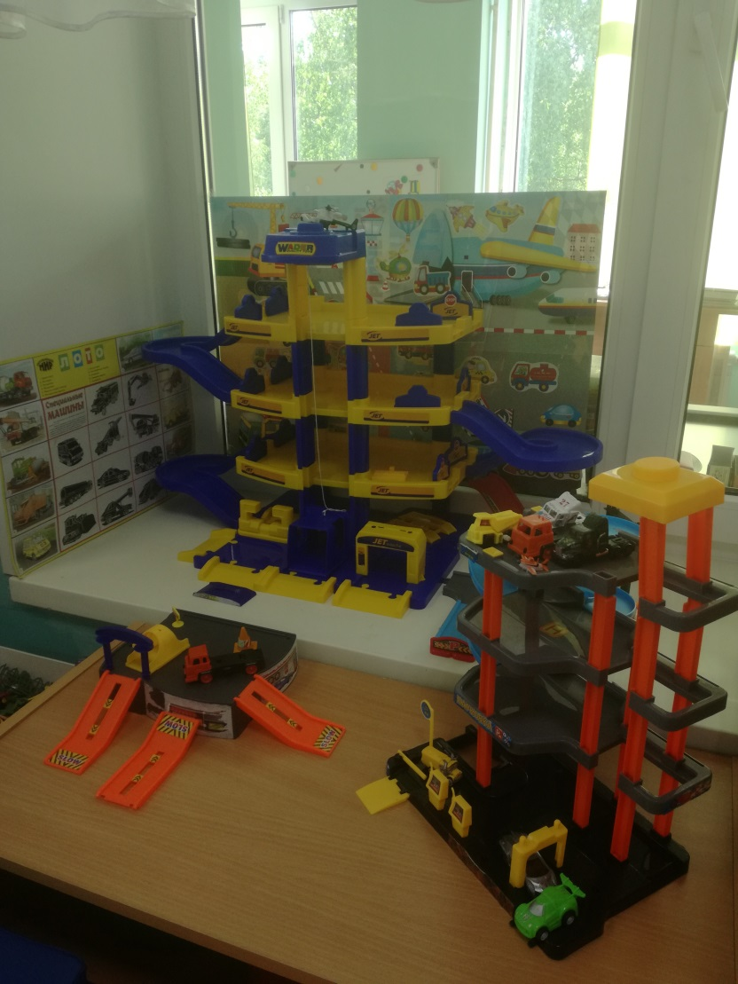
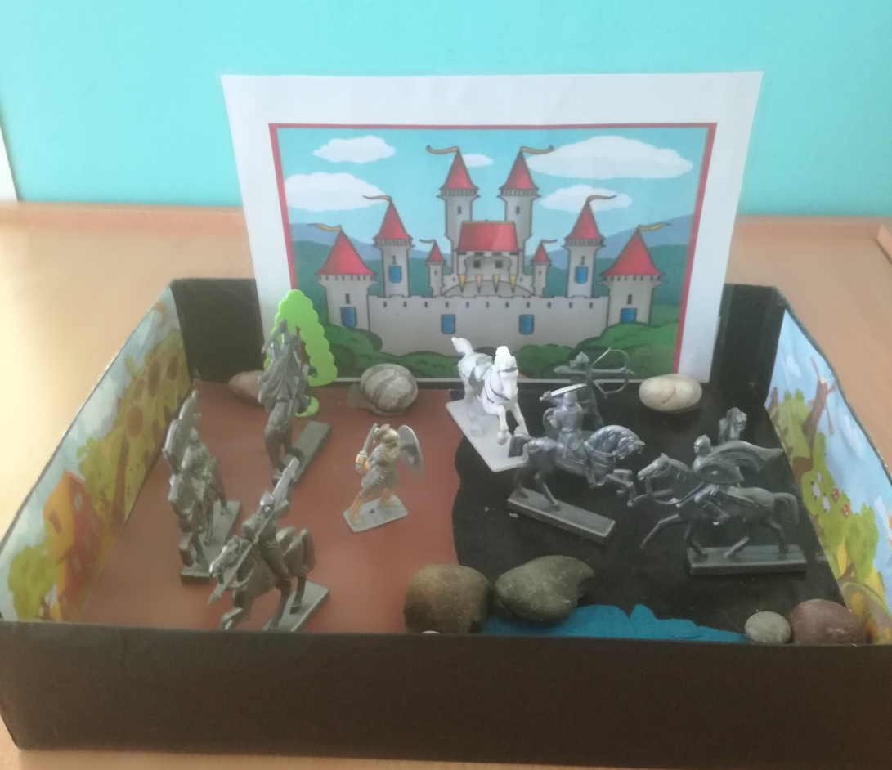

Slide 12
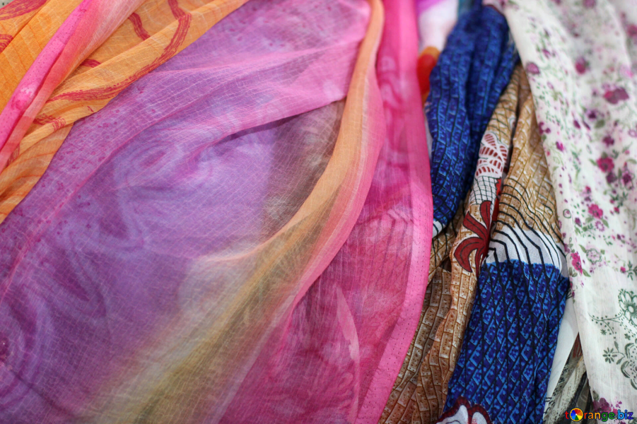
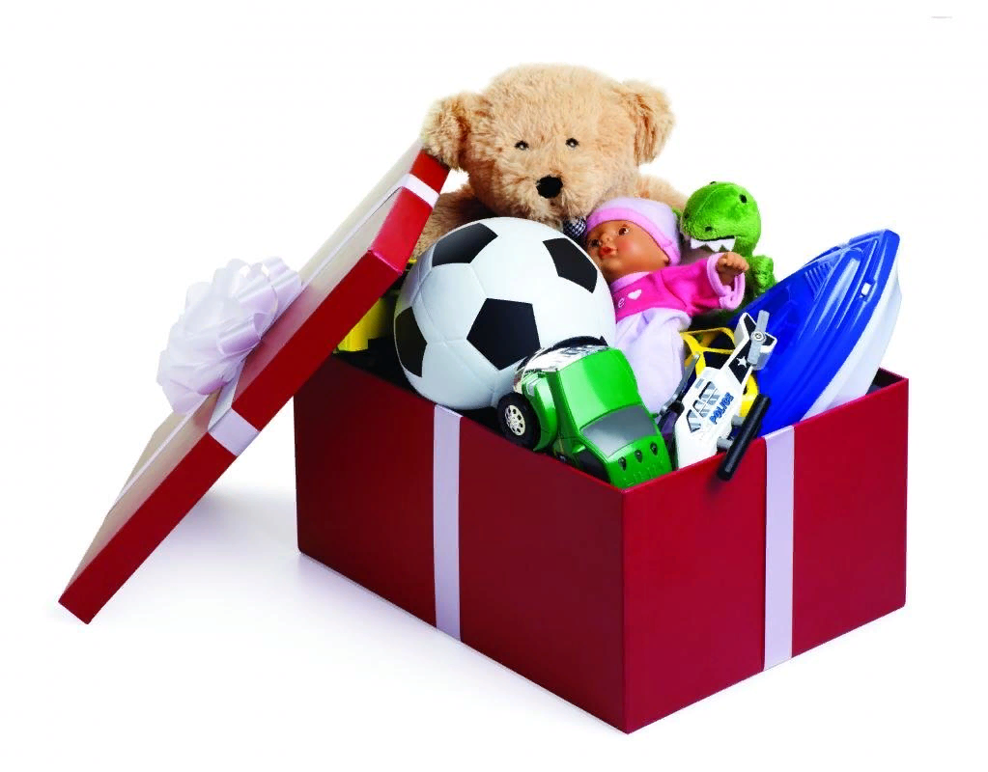
ТКАНИ РАЗНЫХ ЦВЕТОВ И РАЗМЕРОВ
КОРОБКА С ПРЕДМЕТАМИ ЗАМЕСТИТЕЛЯМИ
УГОЛОК «ДОМАШНИЕ ИГРУШКИ»

Slide 13
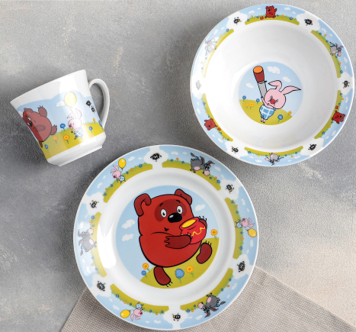
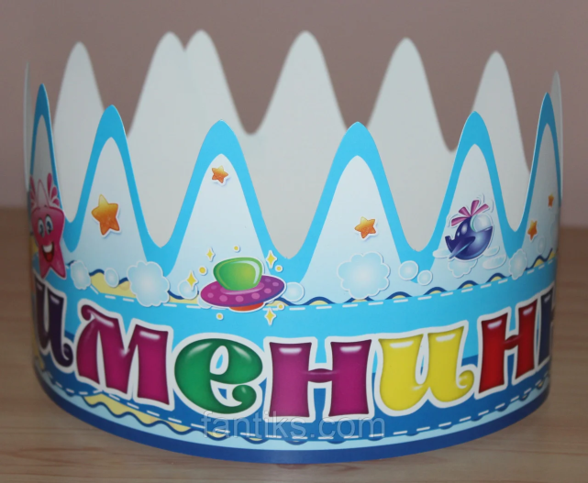
«Мое настроение»
Атрибуты для именинника

Slide 14
Зона художественно-эстетического развития
Уголок «Маленькие художники»

Slide 15
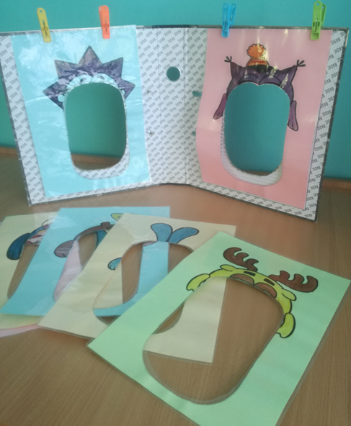
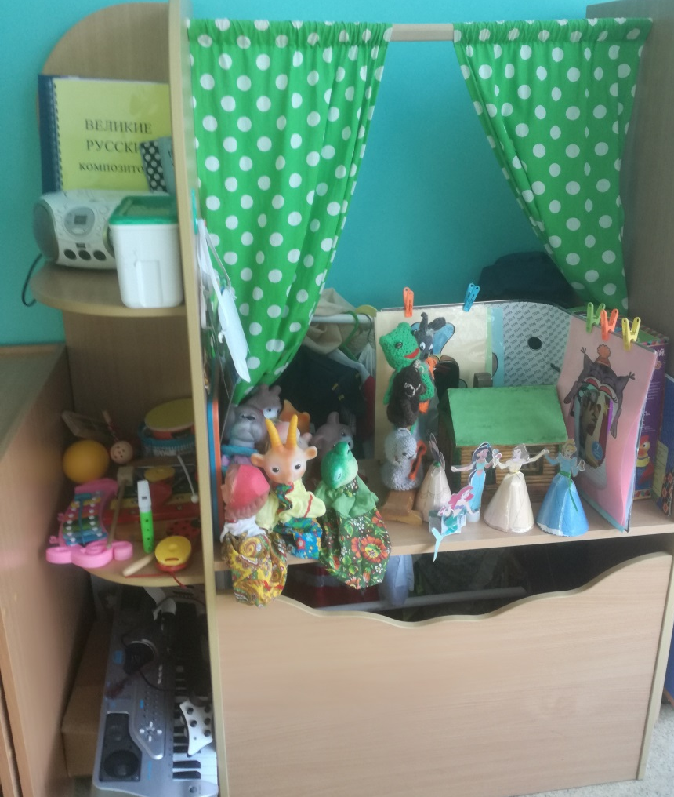
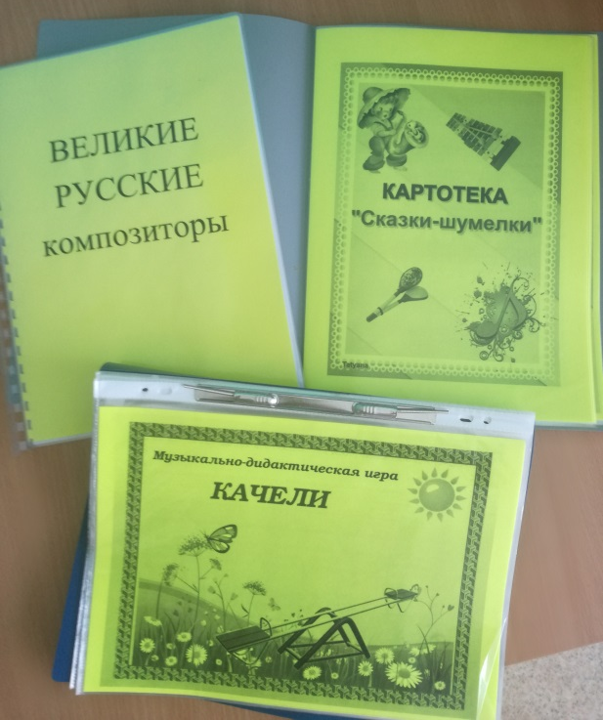
«Музыкальный уголок»

Slide 16
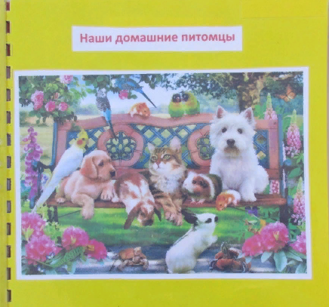
Зона речевого развития
Фотоальбомы

Slide 17
Комплекс дидактических игр по развитию речи «Чудо – дерево»
Данный развивающий комплекс обеспечивает возможность общения, совместной деятельности детей и взрослых посредством разнообразных дидактических игр, также решает вопросы двигательной активности детей. Он трансформируемый, полифункциональный, вариативный, доступный, безопасный, то есть отвечает всем требованиям ФГОС ДО к развивающей предметно-пространственной среде. Кроме того, он занимает немного места, что является очень актуальным в группах с выдвижными кроватями. Все секции комплекса мобильны, регулируются по высоте, взаимозаменяемы.

Slide 18
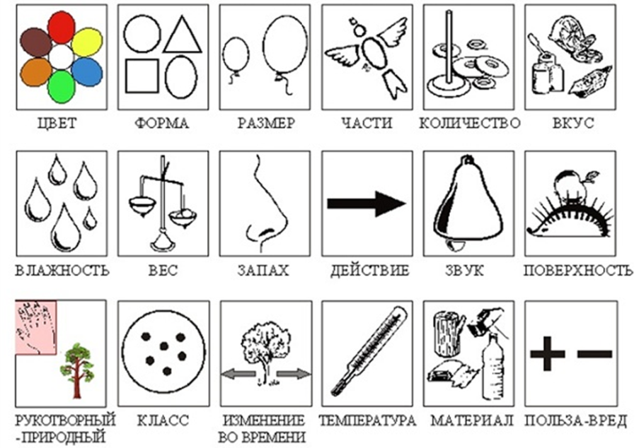
Игра "Опиши предмет"
Цель: закрепление признаков предметов. Ход: пособие представляет собой круг со стрелкой, разделенный на сектора. На каждом секторе располагается картинка – обозначение того или иного признака предмета. Дети выбирают любой предмет, находящийся в группе, крутят стрелку. Перед каждым ребенком находится карточка-обозначение признака. По очереди дети называют карточку – обозначение признака и характеризует по нему выбранный объект.
Карточки – обозначения:

Slide 19
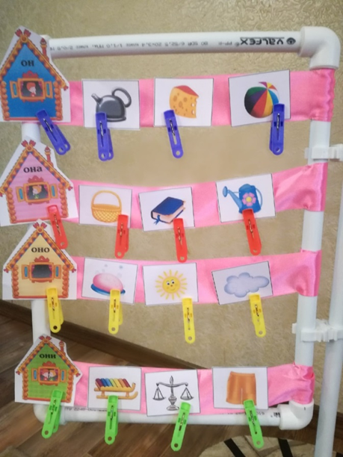
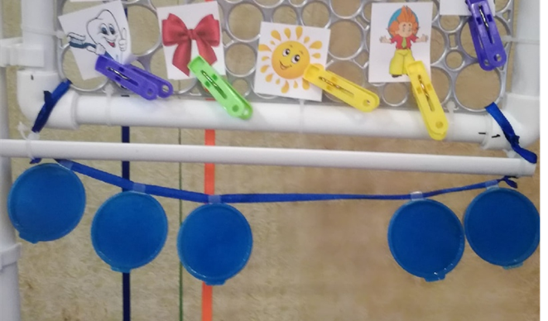
Игра «Он, она, оно, они»
Цель: упражнение детей в классификации, в соотнесении существительных мужского, женского, среднего рода.
Детям предлагается разложить картинки в домики под названием "Он", "Она", «Оно», "Они", в соответствии с мужским, женскими, средним родом. Карточки размещаются на специальном поле, отдельным для каждого рода. После окончания сортирования карточек по родам, дети должны пояснить сделанный выбор.
Игра «Сколько?»
Цель: совершенствование навыков слогового анализа.
Ребенку предлагается разделить любое слово на слоги, а результат обозначить баночками.

Slide 20
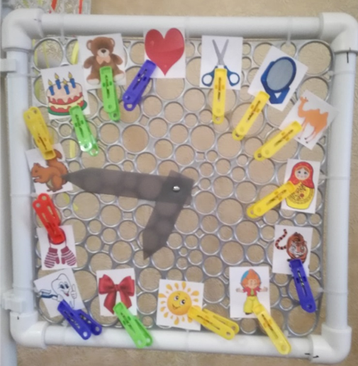
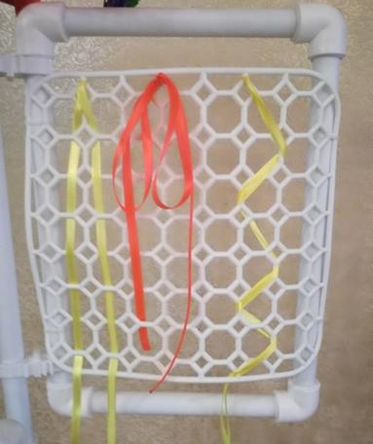
Игра «Найди пару»
Цель: развитие умения детей определять твердость или мягкость согласных звуков.
На панели расположены парные предметные картинки. Изображение на одной из них начинается на твердый согласный звук, на другой на мягкий. Ребенок, начинающий игру, направляет стрелку часов на любую картинку и говорит, например: «Это зуб. Первый звук «з». Он твердый согласный. Найди пару». Второй ребенок находит и направляет другую стрелку часов на картинку с изображением зеркала и говорит: «Это зеркало. Первый звук «зь». Он мягкий согласный»
Игра «Шнуровка»
Цель: развитие зрительно-двигательной координации.

Slide 21
Подвижно – дидактическая игра «Карусель»
Вариант 1.
Цель: развитие двигательной активности, скорости реакции.
Дети берутся за разноцветные ленточки (синие, красный, зеленый) и тихонько бегут по кругу. По сигналу воспитателя останавливаются и быстро называют слово. Если ленточка красная – слово должно начинаться с гласного звука, синяя – с твердого согласного, зеленая – с мягкого согласного.
Вариант 2.
Дети на скорость наматывают ленточку на палочку, привязанную к концу ленты.
Игра «Бабочки»
Цель: формировать сильную воздушную струю.
Дети дуют на бумажных бабочек на ленточках.

Slide 22
Зона физического развития
«Стена осанки»

Slide 23
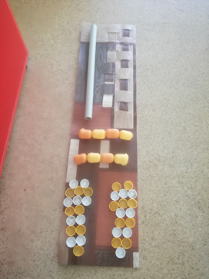
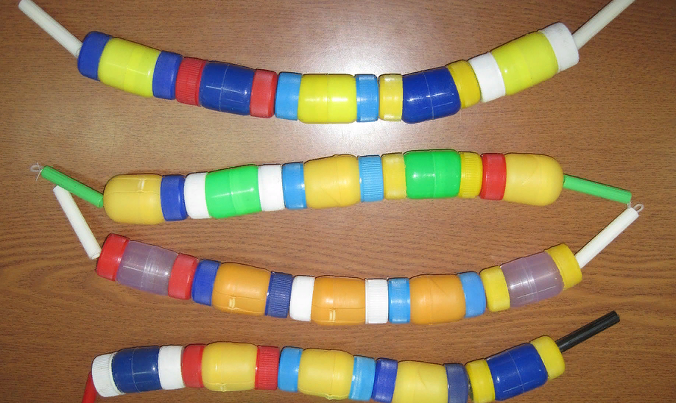
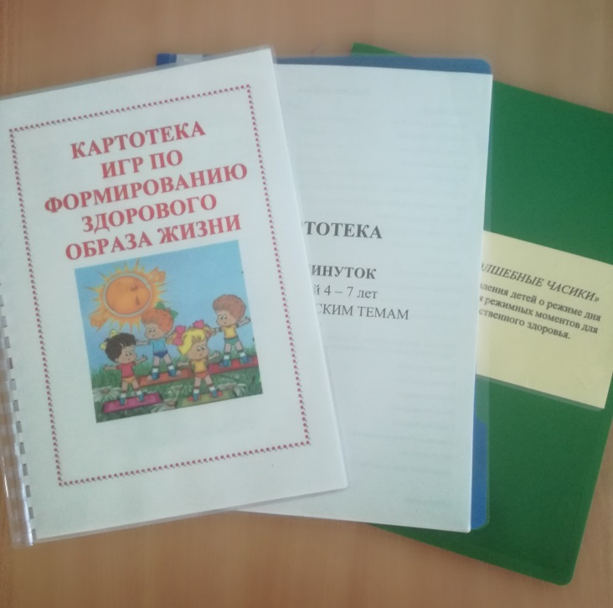
Нетрадиционное оборудование для физкультуры

Slide 24
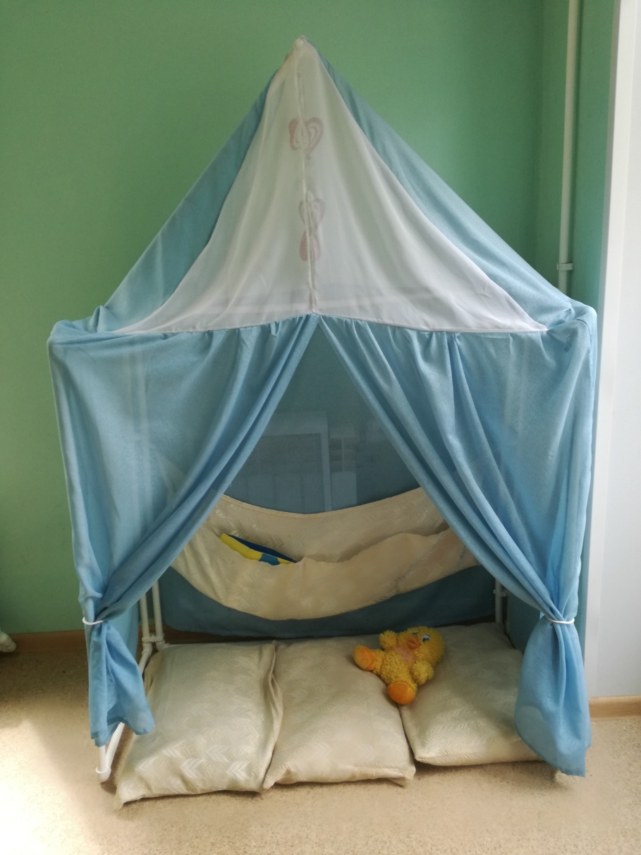
«Уголок уединения»

Slide 25
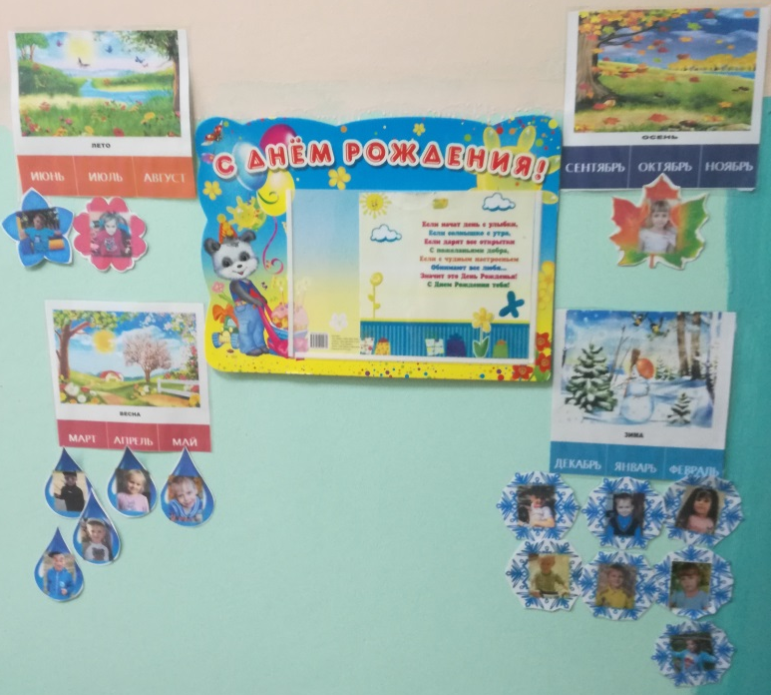
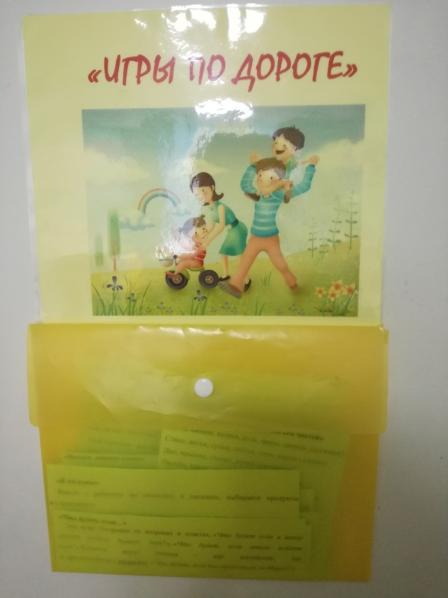
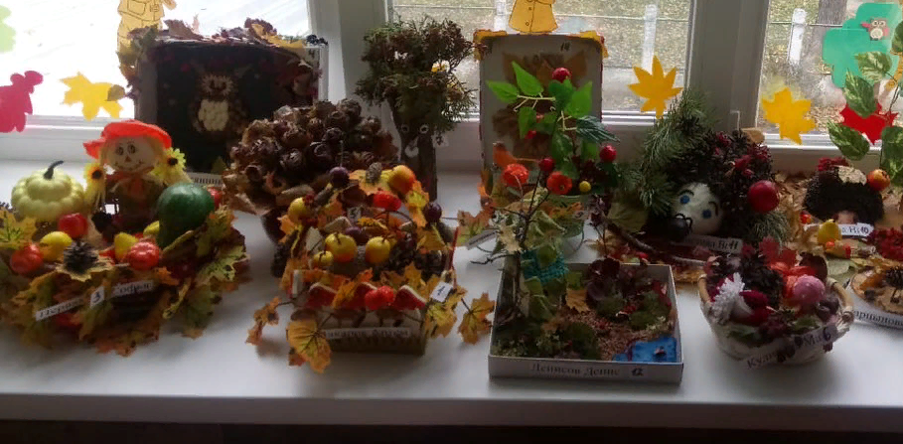
Приемная

Slide 26
Боголепова Дина Александровна
Воспитатель
МБДОУ «Детский сад №27»
89506002886@yandex.ru
телефон:+79506002886
Нижегородская область, город Балахна

